Slide 1

THIẾT KẾ VÀ CHẾ TẠO
ROBOT SÁU CHÂN
Đề Tài:
GVHD: PHAN THỊ THANH VÂN
NHÓM 08
ĐOÀN VĂN THẮNG
TRẦN TRUNG TÍN
HỒ THỊ TRÚC LINH

Slide 2
Nội dung báo cáo
1
Yêu cầu công nghệ
2
Sơ đồ khối
3
Linh kiện sử dụng
4
Lưu đồ thuật toán trên vi điều khiển
5
Lưu đồ thuật toán trên smartphone
6
Mô hình sau khi hoàn thành
ĐỒ ÁN NHÓM 8

Slide 3
1. Yêu cầu công nghệ
Được điều khiển thông qua smartphone
ROBOT6 CHÂN
Có thể di chuyển tốt trên địa hình bằng phẳng
Thực hiện một số động tác đơn giản như nhún, xoay,…
ĐỒ ÁN NHÓM 8

Slide 4
2. Sơ đồ khối
SMART PHONE
MẠCH ĐIỀU KHIỂN ĐỘNG CƠ
VI ĐIỀU KHIỂN
DC SERVO
MODULE BLUETOOTH
5V
KHỐI NGUỒN
MẠCH HẠ ÁP
3V3
4/15

Slide 5
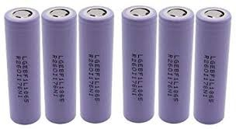
3. Linh kiện sử dụng
Pin sạc 18650
Loại pin: Lithium Battery
Điện áp: 3.6V
Dung lượng: 3000mAh
Dòng xả liên tục: 15-20A
Khối lượng: 45g
Thông số kĩ thuật
Chức năng
Cung cấp năng lượng cho hệ thống
ĐỒ ÁN NHÓM 8
5/15

Slide 6
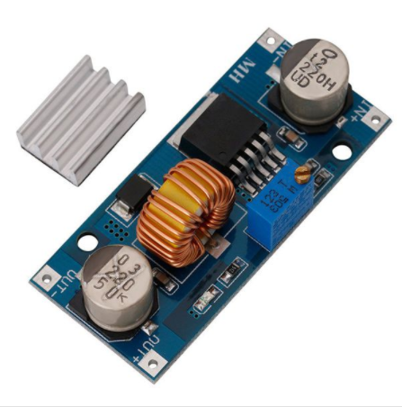
3. Linh kiện sử dụng
Module hạ áp DC-DC XL4015 5A
Vin: 4 – 38V
Vout: 1.5 – 36V
Dòng điện ra: 0 - 5A
Công suất: 75W
Tần số: 180KHz
Thông số kĩ thuật
XL4015 5A
Chức năng
Hạ áp xuống 3.3V, 5V cung cấp cho vi điều khiển và mạch điều khiển
ĐỒ ÁN NHÓM 8
6/15

Slide 7
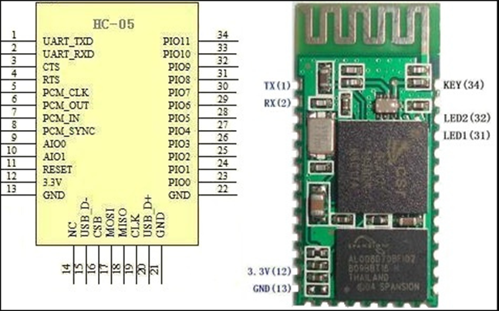
3. Linh kiện sử dụng
Module bluetooth HC05
Nguồn cấp: 3,3V -> 5VDC
Chuẩn truyền thông UART
Frequency: 2.4 GHz ISM band
Kích thước: 15.2 x 35.7 x 5.6mm
Thông số kĩ thuật
Mạch thu phát Bluetooth HC-05
Chức năng
Nhận tín hiệu được gửi từ smartphone gửi đến vi điều khiển MSP430
ĐỒ ÁN NHÓM 8
7/15

Slide 8
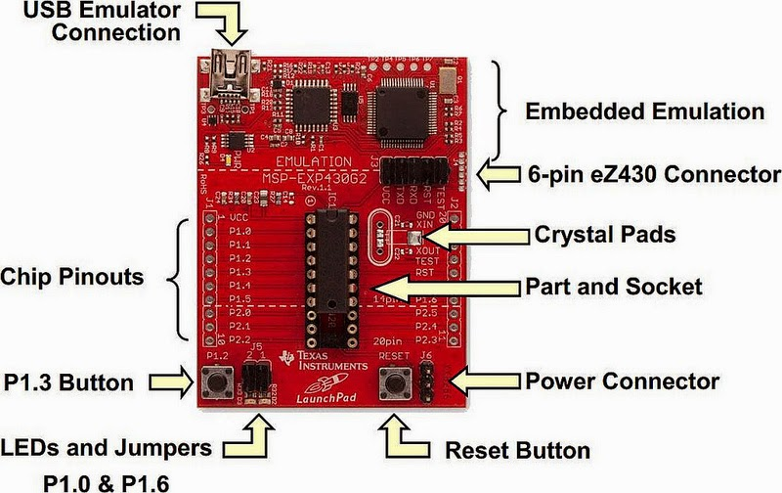
3. Linh kiện sử dụng
Vi điều khiển MSP430
Nguồn cấp: 1.8V – 3.6V
Vi điều khiển 16 bit
24 I/O pin
2 timer 16 bit 3 mode
Giao thức truyền thông: UART,
SPI, I2C,…
Thông số kĩ thuật
Kit MSP430 (16bit)
Chức năng
Nhận tín hiệu được gửi từ smartphone thông qua module bluetooth HC05
Xử lí, xuất tín hiệu điều khiển động cơ servo
ĐỒ ÁN NHÓM 8
8/15

Slide 9
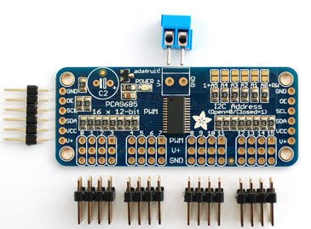
3. Linh kiện sử dụng
Mạch điều khiển PWM PCA9685
Nguồn cấp: 2.2 – 5.5V
Độ phân giải: 12bit
16 ngõ ra PWM
Giao tiếp: I2C
Thông số kĩ thuật
Mạch điều khiển PWM PCA9685
Chức năng
Nhận tín hiệu điều khiển từ vi điều khiển
Xuất xung PWM để điều khiển động cơ servo
ĐỒ ÁN NHÓM 8
9/15

Slide 10
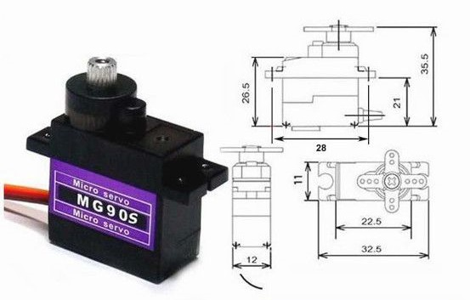
3. Linh kiện sử dụng
Động cơ Servo MG90S
Nguồn cấp: 4.8V ~ 6V DC
Tốc độ quay: 0.11s/60° (5V)
Góc quay:180°
Bánh răng: kim loại
Lực kéo: 1.8kg/cm(4.8V ),2.2kg/cm(6V)
Trọng lượng: 13.4g
Thông số kĩ thuật
Động cơ Servo MG90S
Chức năng
Dẫn động các khớp, giúp robot di chuyển và thực hiên các động tác cơ bản
ĐỒ ÁN NHÓM 8
10/15

Slide 11
4. Lưu đồ thuật toán trên smartphone
Bắt đầu
Khởi tạo giao diện
Bật bluetooth
S
Đ
TK HC05
S
Thông báo trên điện qua
Đ
Chuyển sang giao diện điều khiển
Tiến
Lùi
Xoay phải
S
Xoay trái
S
Động tác khác
S
S
S
Đ
Đ
Đ
Đ
Đ
Truyền ký tự 0 or 10
Truyền ký tự 1 or 11
Truyền ký tự 2 or 12
Truyền ký tự 3 or 13
Truyền ký tự #
Kết thúc
ĐỒ ÁN NHÓM 8
11/15
Kết thúc
Kết thúc
Kết thúc
Kết thúc
Kết thúc

Slide 12
5. Lưu đồ thuật toán trên vi điều khiển
Bắt đầu
Khởi tạo UART
Nhận dữ liệu từ HC05
S
Đ
Nhận kí tự 0 or 10
Nhận kí tự 1 or 11
Nhận kí tự 2 or 12
S
Nhận kí tự 3 or 3
S
Nhận kí tự #
S
S
S
Đ
Đ
Đ
Đ
Đ
Thao tác Tiến
Thao tác Lùi
Thao tác xoay phải
Thao tác xoay trái
Thao tác khác
Kết thúc
12/15
Kết thúc
Kết thúc
Kết thúc
Kết thúc
Kết thúc

Slide 13
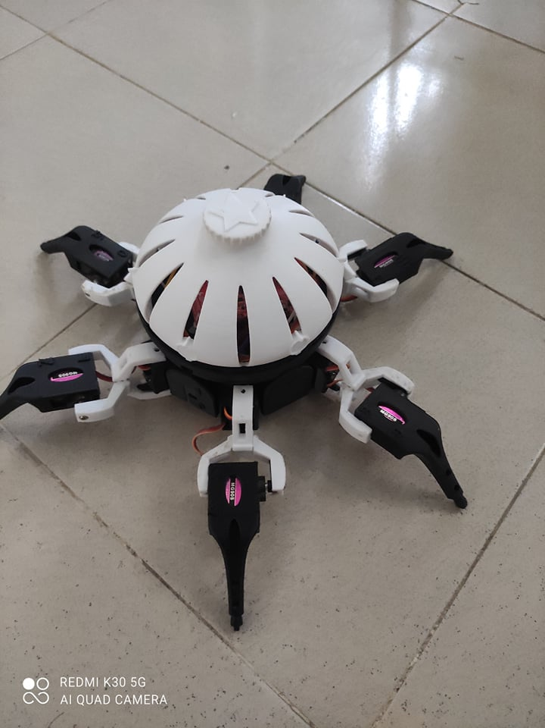
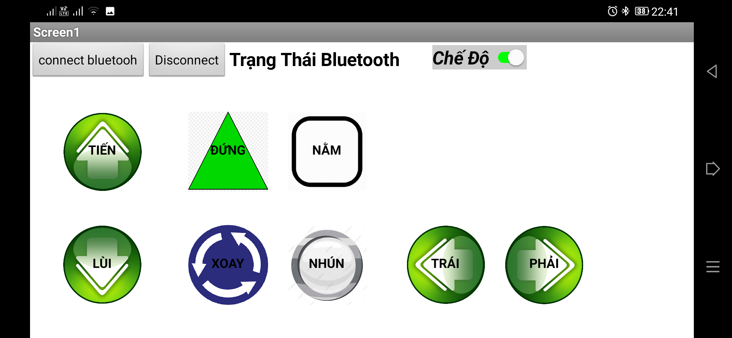
6. Sản phẩm hoàn thành
Robot sáu chân
Giao diện điều khiển trên smartphone
13/15

Slide 14
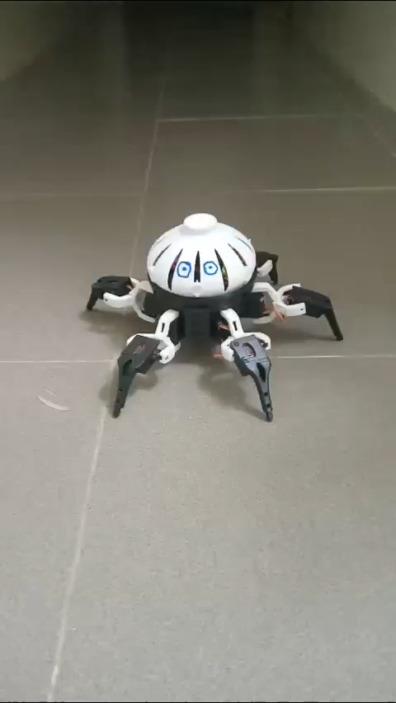
6. Mô hình sau khi hoàn thành
Video demo thử mô hình
14/15

Slide 15
THANKS FOR LISTENING
15/15

Slide 16
STT | Tên linh kiện | Giá tiền | Số lượng
1. | Kit MSP430 | 380.000VND | 1
2. | Servo MG90S | 65.000VND | 12
3. | Module PWM PCA9685 | 82.000VND | 1
4. | Module Bluetooth HC-05 | 80.000VND | 1
5. | Mạch giảm áp LM2596 | 22.000VND | 2
6 | In 3D | 450.000VND
7. | Chi phí khác | 200.000VND
Tổng tiền | Tổng tiền | 2.016.000VND
SƠ ĐỒ TỔNG THỂ

Slide 17
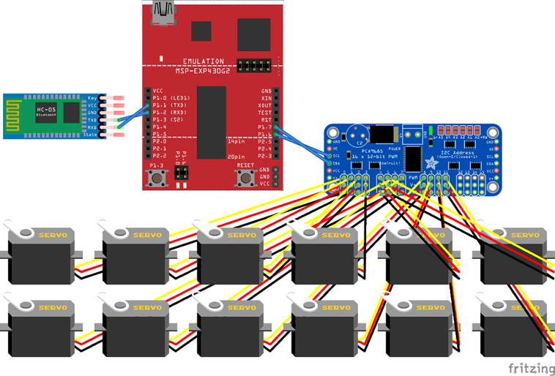
SƠ ĐỒ TỔNG THỂ

